Slide 1

FinalTaskISS2021AutomatedCarParking
Processo di produzione del software

Slide 2
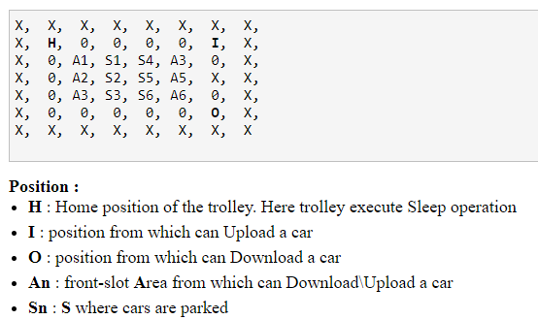
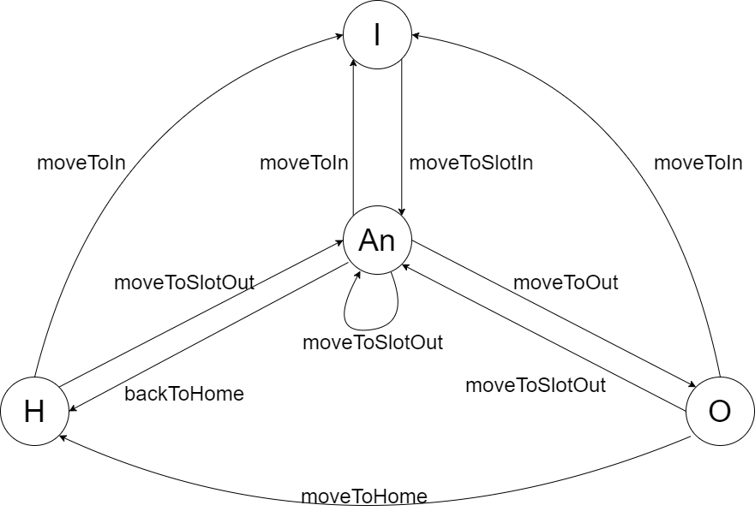

Analisi del Problema

Slide 3
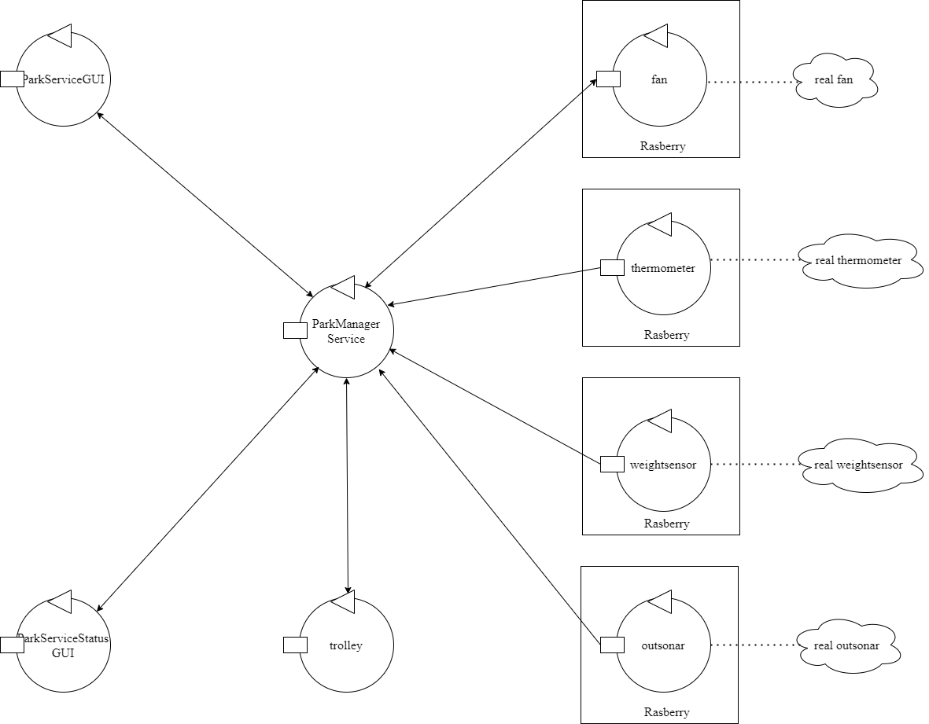
Architettura Logica

